Slide 1
Internát je druhý domov študenta

Slide 2
Vysokoškolský internát – druhý domov študenta
Študenti a študentky Prešovskej univerzity v Prešove sa môžu ubytovať v izbách, ktoré sú dvojlôžkové, trojlôžkové alebo štvorlôžkové. Na internáte je bunkový systém. To znamená, že dve izby majú spoločnú vstupnú chodbu, teda tvoria jednu bunku. Každá bunka má vlastnú kúpeľňu a toaletu.
Na Ulici 17. novembra majú študenti dve možnosti bývania. Internát, ktorý všetci poznajú ako nový internát, má jedenásť poschodí. Nachádza sa bližšie pri univerzite a zvonku má sivozelenú farbu. Druhý internát, ktorý študenti volajú starý internát, má svetlooranžovú farbu a má len štyri poschodia. Nemá však výťah.
Ďalšie dva internáty sa nenachádzajú vo vysokoškolskom areáli. Jeden z nich je na Námestí mládeže pri Štátnej vedeckej knižnici blízko hlavnej cesty a druhý neďaleko obchodného centra Max na Exnárovej ulici. Od univerzity k nemu pravidelne chodí trolejbus číslo 38.

Slide 3
Vysokoškolský internát – druhý domov študenta
Študent, ktorý býva na internáte, vlastní ubytovací preukaz. Na preukaze je fotka, meno, priezvisko študenta a číslo izby. Túto identifikačnú kartu je potrebné mať vždy pri vstupe do internátu, kontroluje ju študentská polícia. Vysokoškoláci môžu na internátoch využívať aj spoločenskú miestnosť. V nej trávia svoj voľný čas, stretávajú sa so spolužiakmi, spolubývajúcimi či kamarátmi. Na chodbách často organizujú párty, ktorú volajú „chodbovica“.
Na novom internáte sa nachádza zdravotné stredisko (lekár a zubár), ale aj kaderníctvo, kozmetika, manikúra a pedikúra. Na starom internáte vysiela vysokoškolské internátne Rádio PaF, ktoré môžu študenti počúvať na izbách. Tí, ktorí majú radi umenie, sa môžu prísť pozrieť na predstavenia do Študentského divadla Prešovskej univerzity v suteréne starého internátu. Talentovaní herci majú možnosť zúčastniť sa konkurzu a byť súčasťou divadelného súboru. Tanečníkov, spevákov a hudobníkov zas privíta univerzitný folklórny súbor Torysa, ktorý tiež nacvičuje na prízemí starého internátu.
Študentský domov sa tak počas celého obdobia štúdia stáva pre vysokoškolákov ich druhým domovom.

Slide 4
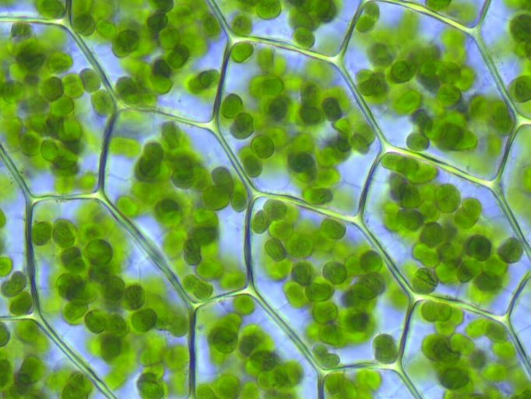
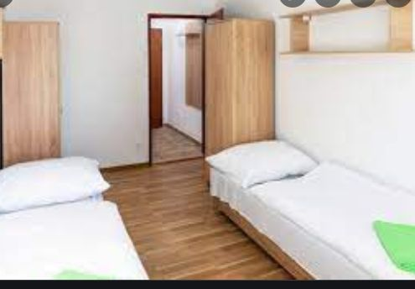
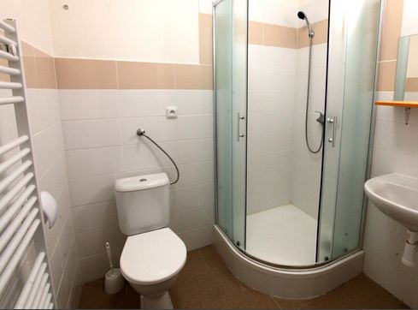
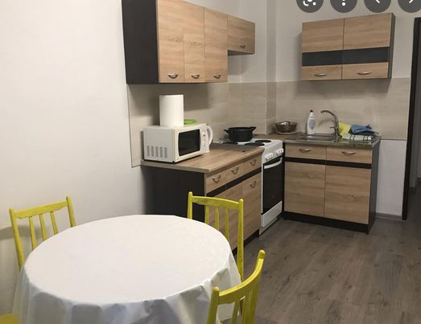
Lexika
bunka – bývať v bunke
domov – bývať v študentskom domove (v internáte)
domov, iba sing. – Ukrajina je môj domov
chodba, chodby (plur.) – čakať na chodbe
lôžko, lôžka (plur.) – dvojlôžková izba

Slide 5
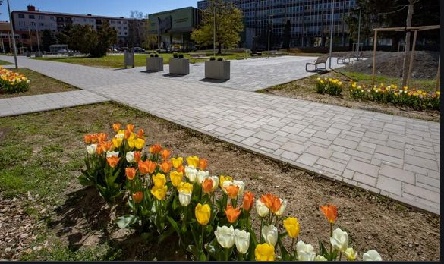
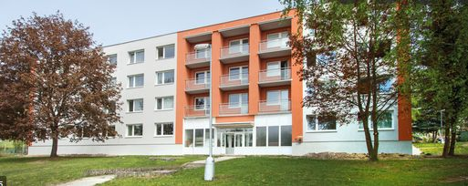
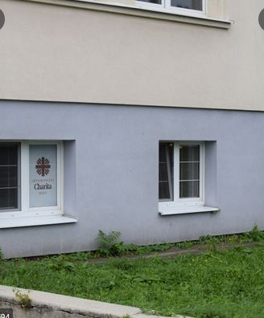
Lexika
vysokoškolský areál
  vysokoškolské areály (plur.)
  prechádzať sa vo vysokoškolskom areáli
výťah
  výťahy (plur.) – privolať výťah
poschodie
  poschodia (plur.)
  bývať na prvom poschodí
prízemie
  prízemia (plur.)
  bývať na prízemí
suterén
  suterény (plur.)
  ísť do suterénu

Slide 6
dvaja – ubytovací preukaz – študentský domov –tri – štvorlôžkovej – dve – starý – traja – nový
1 ...................................................... Prešovskej univerzity v Prešove má celkovú kapacitu 1 918 miest.
2 Vo vysokoškolskom areáli sa nachádzajú dva internáty – študenti ich volajú ........................... a ................................... internát.
3 Na dvojlôžkovej izbe môžu bývať ............................ študenti alebo .................... študentky, na trojlôžkovej izbe môžu bývať .............................. študenti alebo ................... študentky a na ......................................... izbe môžu bývať štyria študenti alebo štyri študentky.
4 Vysokoškoláci, ktorí bývajú na internáte, musia mať ................................................................. .

Slide 7
folklórny súbor – voľný čas – študentská polícia – druhý domov – chodbovice – divadelný súbor
5 Študentov na vrátnici kontroluje ...................................................... .
6 Na internáte je spoločenská miestnosť, kde môžu tráviť svoj ............................................. .
7 V priestoroch internátu pravidelne nacvičuje ............................. a ........................................ Torysa.
8 Ubytovaní študenti často organizujú aj populárne ............................. .
9 Internát je pre študentov ............................................. .

Slide 8
Opravte
1 Toto je/sú izby na novom internáte na/v Ulici 17. novembra.
Toto je/sú izby na novom internáte na/v Ulici 17. novembra.
2 Jedna izba je dvojlôžková a druhý/druhá trojlôžková.
3 V izbách sa nachádzajú dve alebo tri lôžka/postele a takže/tiež je tu drevený/drevení nábytok.
4 V rohu pri dverách je veľká hnedá skriň/skriňa na oblečenie, vedľa nej sú tri skrinky/skrinke na kľúč, v strede izby je písací stol/stôl a hnedá/hnedé stoličky.
5 Študentom chýbajú vlastné stoly/stôly, v každej izbe je iba jeden, nemajú ani nočný stolík/stôlík.
6 Balkóna/Balkón je iba v niektorých izbách.
7 Z okna je však pekný výhľad/výzor na prešovskú Kalváriu alebo na vysokoškolský areál.
8 Steny sú biele/biely, preto je izba svetlá, hoci nieje/nie je priestranná.

Slide 9
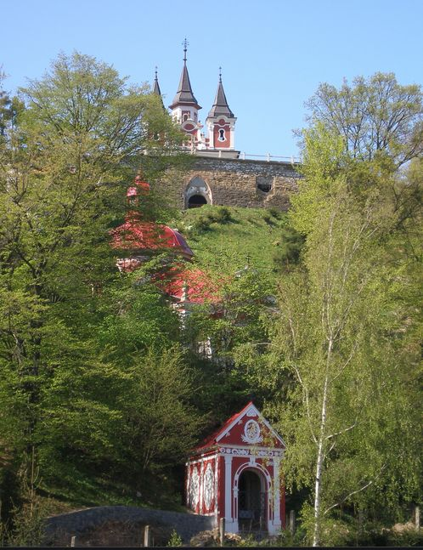
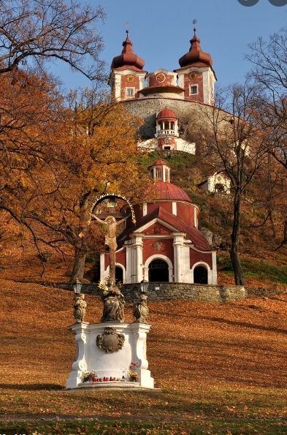
Kalvária Prešov
Kalvária Banská Štiavnica

Slide 10
Opravte
1 Postele niesú/nie sú luxusné, ale sú celkom pohodlní/pohodlné.
2 Sú na nich farebný/farebné periny – paplón a vankúš.
3 Pri postele/posteli pod oknom je radiátor.
4 Nad posteľou sú police na knihy/knižnice, ktoré na fotkách nevidíme/ne vidíme.
5 Študenti si zvyčajne vešajú na steny obrázky/obrazy alebo si lepia plagáty.
6 Niektorí si prinesú aj kvety a na okná dajú závesy.
7 V izbe je podlaha/dlažba, dobre vyzerá aj koberec, je praktický a izba je viac útulné/útulná.

